Slide 1
ANALISIS KETERHUBUNGAN ANTARA INDEKS PEMBANGUNAN MANUSIA, BELANJA DAERAH, TINGKAT PENGANGGURAN, TINGKAT LITERASI DAN TINGKAT KEMISKINAN DI INDONESIA
NCBMA, 2019
J. Sandra Sembel
Universitas Pelita Harapan

Slide 2
Cakupan Pembahasan
Pendahuluan
Tinjauan Literatur, Model Penelitian dan Hipotesis
Metodologi Penelitian
Hasil dan Pembahasan
Implikasi, KESIMPULAN

Slide 3
1. Pendahuluan

Slide 4
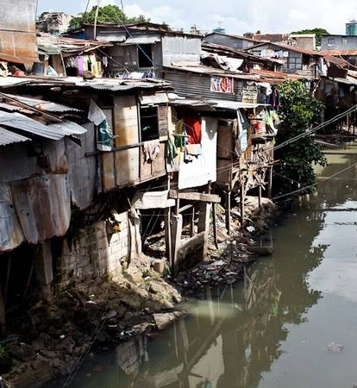
Penduduk miskin di Indonesia
Penduduk miskin di Indonesia, Maret 2019: 25,14 juta jiwa (9,41 persen).
Penduduk miskin terbesar: Maluku dan Papua (20,91). Penduduk miskin terendah: Kalimantan (5,93 persen).
Sebagian besar penduduk miskin masih berada di Jawa (12,72 juta), sedangkan jumlah penduduk miskin terendah: Kalimantan (0,97 juta).
Garis kemiskinan, Maret 2018: Rp 425.250 per kapita atau per bulan, dengan komposisi garis kemiskinan makanan sebesar Rp 313.232 (73,66 persen) dari garis kemiskinan bukan makanan sebesar Rp 112.018 (26,34 persen).
Sumber: BPS, 2019, Kompas, Juli 2019.

Slide 5
Mensejahterakan Rakyat
Setiap negara melakukan berbagai upaya untuk mensejahterakan rakyat melalui peningkatan kualitas hidup penduduknya dan menurunkan tingkat kemiskinan.

Slide 6
Index Pembangunan Manusia (IPM) Indonesia
Indonesia's HDI value for 2017 is 0.694— which put the country in the medium human development category—positioning it at 116 out of 189 countries and territories. The rank is shared with Viet Nam.
Sumber: Human Development Indices and Indicators: 2018 Statistical Update, UNDP

Slide 7
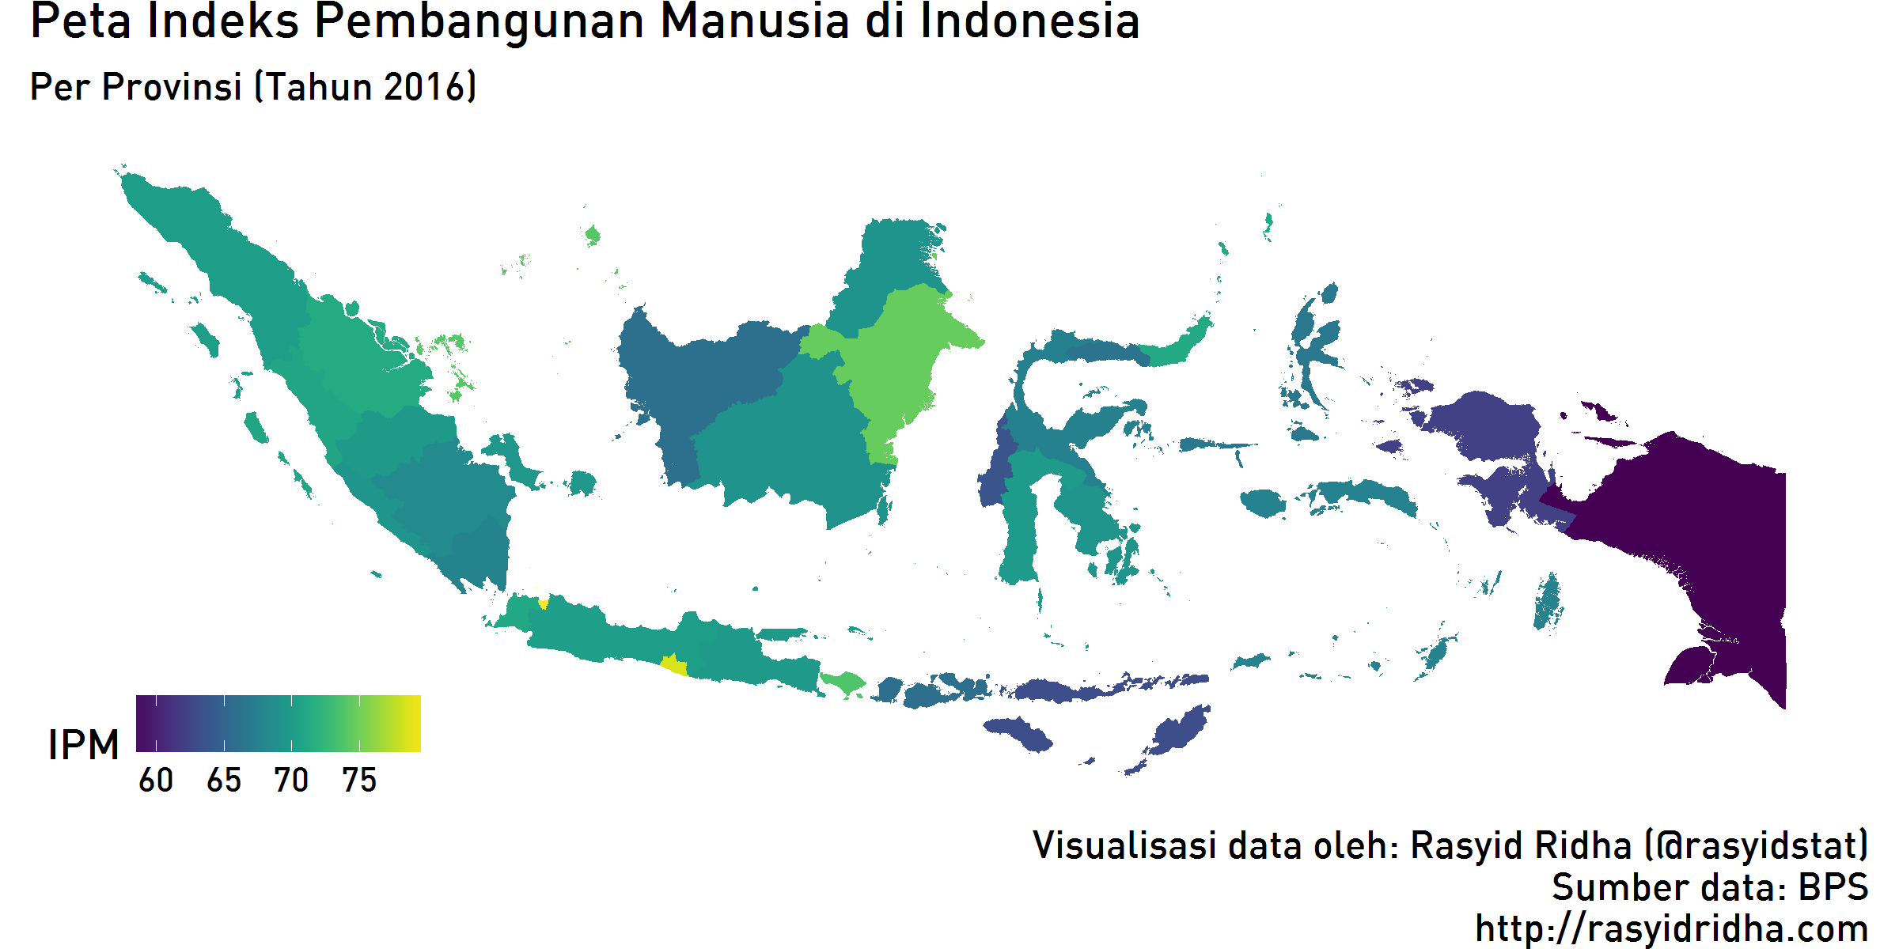

Slide 8
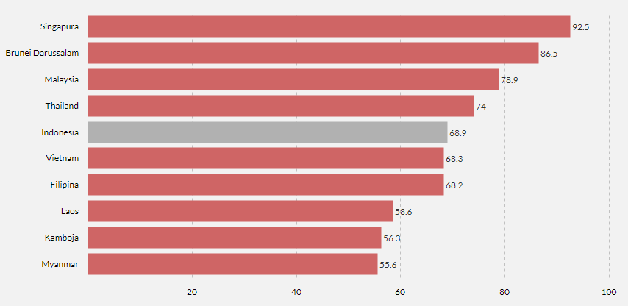
https://lokadata.beritagar.id/chart/preview/indeks-pembangunan-manusia-negara-negara-di-asean-2015-1503285296

Slide 9
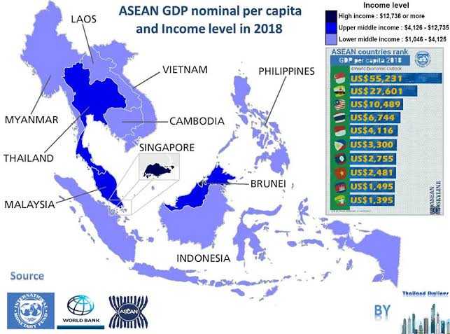
Asean countries rank (US$) 1. Singapore : $55,231 🇸🇬️ 2. Brunei : $27,601 🇧🇳 3. Malaysia : $10,489 🇲🇾 4. Thailand : $6,744 🇹🇭 5. Indonesia : $4,116 🇲🇨 6. Philippines : $3,300 🇵🇭 7. Laos : $2,755 🇱🇦 8. Vietnam : $2,481 🇻🇳 9. Cambodia : $1,495 🇰🇭 10. Myanmar : $1,395 🇲🇲

Slide 10
Tinjauan Literatur, Model Penelitian dan Hipotesis

Slide 11
No | Variabel | Penjelasan dan Literature
1 | Indeks Pembangunan Manusia (IPM) | Kualitas pembangunan manusia melalui: Dimensi kesehatan, dimensi Pendidikan dan pengetahuan dan dimensi ekonomi. (BPS, 2019)
2 | Kemisikinan | Variabel yang menggambarkan tingkat kesejahteraan masyarakat yang ditinjau dari pendapatan. (UNDP, 2019)
3 | Belanja Daerah | Setiap pengeluaran dari rekening kas umum daerah dalam satu tahun anggaran tertentu. (Kementerian kueangan RI, 2018)
4 | Tingkat Pengangguran | Jumlah orang yang tergolong angkatan kerja dan secara aktif mencari pekerjaan pada satu tingkat upah tertentu, tetapi tidak memperoleh pekerjaan tersebut (Muslim , 2014)
5 | Tingkat Literasi | Tingkat Pendidikan masyarakat (Azhari, 2000)

Slide 12
Dimensi HDI – UNDP model (BPS, 2019)
Dimensi IPM
Dimensi Kesehatan | Dimensi Pendidikan dan Pengetahuan | Dimensi Ekonomi: Standar Kehidupan Layak
Indikator: Angka harapan hidup saat lahir, harapan lama sekolah dan rata-rata lama sekolah, pengeluaran per kapita disesuaikan.
Dimendsi dan Indikator IPM
(Sumber: Indeks Pembangunan Manusia, BPS – ipm.bps.go.id, 2019)

Slide 13
Dimensi kemiskinan
Dimensi Kemiskinan
Indikator: Nutrisi tingkat kematian anak lama Pendidikan kehadiran di sekolah, bahan bakar untuk keperluan rumah tangga, sanitasi, air minum, listrik, perumahan dan asset.
Dimensi Kemiskinan
(Sumber: UNDP.org, 2018)

Slide 14
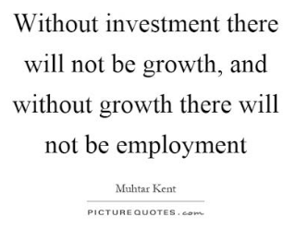
Tingkat pengangguran, Kemiskinan, IPM
Yacoub (2013), Alhudori (2017), Tombolotutu (2018): Terdapat hubungan positif antara tingkat pengangguran dengan kemiskinan di daerah tempat penelitian mereka masing-masing: Jambi, Kalimantan Barat.

Slide 15
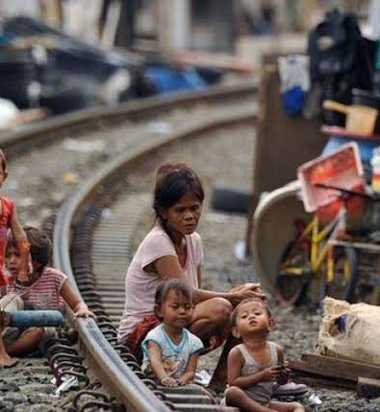
IPM, Kemiskinan dan Pengangguran
Prasetyaningrum dan Sukmawati (2018):
Ada pengaruh signifikan dari IPM terhadap penurunan presentase kemiskinan.
Ada pengaruh positif antara kemiskinan dan pengangguran.
Tingkat pengangguran dapat memediasi IPM dan pertumbuhan ekonomi.

Slide 16
Tingkat Literasi, Tingkat Pengangguran, IPM
Melliana dan Zain (2013): Pendidikan dan partisipasi angkatan kerja berkontribusi meningkatkan kualitas hidup manusia di Jawa Timur.
Petiana, et al (2015): Faktof Pendidikan berpengaruh positif terhadap pertumbuhan ekonomi di Indonesia.
Asiroj (2016): Pendidikan merupakan salah satu factor enting yang mendukung peningkatan IPM di salah satu kota di Jawa Barat

Slide 17
IPM, Kemiskinan dan Belanja Daerah
Pratowo dan Isa (2013): Pengeluaran Pemerintah daerah secara positif mempengaruhi IPM.
Sukmaraga (2011): Belanja Daerah berpengaruh negative terhadap jumlah penduduk miskin.
Meiliana dan Zain (2013): Terdapat hubungan positif antara IPM dan belanja pemerintah.

Slide 18
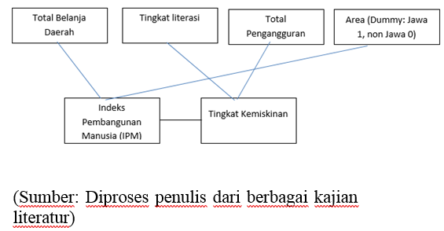
Model Penelitian
H4
H1
H2
H5
H3
H6

Slide 19
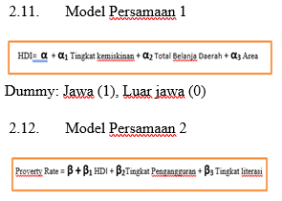
Model Penelitian
Dari persamaan 1:
Ho1: α = 0
Ha1: α1< 0
Ho2: α = 0
Ha2: α2> 0
Ho3: α = 0
Ha3: α3> 0
Dari persamaan 2:
Ho4: β = 0
Ha4: β 1< 0
Ho5: β = 0
Ha5: β 2> 0
Ho6: β = 0
Ha6: β 3< 0

Slide 20
Hipotesis
Dari persamaan 1:
Ho1: α = 0
Ha1: α1< 0
Ho2: α = 0
Ha2: α2> 0
Ho3: α = 0
Ha3: α3> 0
Dari persamaan 2:
Ho4: β = 0
Ha4: β 1< 0
Ho5: β = 0
Ha5: β 2> 0
Ho6: β = 0
Ha6: β 3< 0

Slide 21
Tujuan
IPM
Tingkat Kemiskinan
Menganalisis hubungan dua arah antara IPM dengan tingkat kemiskinan di tujuh propinsi besar di Indonesia dari data panel dalam rentang waktu 2004- 2018.

Slide 22
Metodologi Penelitian

Slide 23
Metodologi Penelitian
Disain Penelitian: Data panel dianalisis dengan menggunakan metode regresi two-staged least square (2 SLS).
Lokasi: DKI Jakarta, Banten, Jawa Barat, Jawa Tengah, Jawa Timur, Yogyakarta dan Bali.
Sumber data: BPS (2014-2013)

Slide 24
Hasil dan Pembahasan

Slide 25
Hasil dari Persamaan 1
Model ini bisa dijelaskan sebagai berikut:
Setiap 1 unit kenaikan tingkat kemiskinan, maka HDI turun 3.72 point.
Setiap 1 unit kenaikan total belanja, maka HDI turun 0.000124 point
Dari model ini terlihat ada kejanggalan pada point 2, yaitu setiap kenaikan total belanja maka HDI turun 0.000124.
Berbagai penelitian menunjukkan hasil yang berbeda, yaitu adanya peningkatan HDI ketika total belanja meningkat.
Perbedaan ini mungkin perlu dipilah lagi segmen total belanja mana yang meningkat—apakah segmen belanja yang meningkat ini terkait dengan pos-pos belanja yang terkait dengan penginkatan kualitas pembangunan manusia.

Slide 26
Hasil dari Persamaan 2
Model ini bisa dijelaskan sebagai berikut:
Setiap 1 unit kenaikan IPM, maka Tingkat kemiskinan naik 0.00196 point.
Setiap 1 unit kenaikan tingkat pengangguran, maka Tingkat kemiskinan naik 0.000124 poin
Setiap 1 unit kenaikan tingkat literasi, makan tingkat kemiskinan turun 0.085
Intercept adalah 90,47
Pada point 1 dan 2 terjadi kejanggalan, yaitu ketika IPM naik maka tingkat kemiskinan naik, dan ketika tingkat pengangguran naik. Padahal beberapa penelitian menunjukkan bahwa IPM yang meningkat seharusnya menurunkan tingkat kemiskinan.
Hal ini mungkin bisa dijelaskan dengan Multidimensional poverty Index (MPI) atau cara baru yang diperkenalkan oleh UNDP untuk mengukur tingkat kemiskinan yang kompleks. UNDP menawarkan pengukuran tingkat kemiskinan tidak lagi dari satu dimensi (dimensi finansial), tetapi dari tiga dimesni dengan 10 indikator.

Slide 27
KESIMPULAN

Slide 28
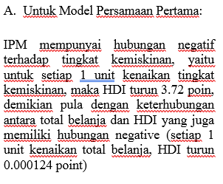

Slide 29
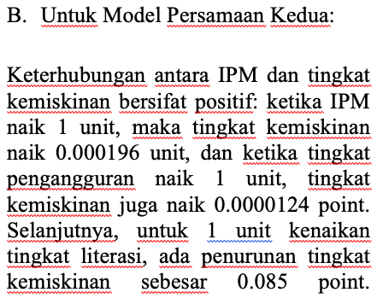

Slide 30
Keterbatasan dan Saran
Lingkup penelitian ini terbatas pada tujuh propinsi besar di Indonesia, sehingga belum lengkap untuk menggambarkan kondisi Indonesia secara menyeluruh.
Selain itu penelitian ini juga hanya menggunakan dua model persamaan sederhana yang melibatkan variabel yang terbatas.
Karena itu disarankan bagi penelitian selanjutnya untuk mencakup lebih banyak propinsi dengan keterwakilan paling sedikit di tiap pulau besar di Indonesia.
Saran lain adalah bahwa dari hasil penelitian ini tidak semua variabel berkontribusi positif dalam perbaikan IPM (yang paling signifikan adalah total belanja daerah), perlu dicarikan model persamaan lain dengan mencoba beberapa variabel yang berbeda
Penelitian selanjutnya bisa mencoba menggunakan variabel tingkat kemiskinan yang diukur dengan mempertimbangkan tidak saja dimensi finansial tetapi juga berbagai dimensi lainnya (multidimensi).

Slide 31
DAFTAR PUSTAKA
23 (2013 – 2019)
Alhudori, M (2017), Pengaruh IPM, PDRB dan jumlah pengangguran terhdap penduduk miskin di Provinsi Jambi, Ekonomis: Jurnal of Economics and Business, Vol. 1 No. 1, September 2017. http://ekonomis.unbari.ac.id/index.php/ojsekonomis/article/view/12/11
Asian Development Bank, (2019), Poverty in Indonesia, retrieved from https://www.adb.org/countries/indonesia/poverty, accessed June 23, 2019, 21.00
Azahari, Azril, (2000), Pembangunan sumberdaya manusia dan indeks pembangunan manusia sektor pertanian, Journal of Indonesian Economy and Business, Vol. 15, No. 1, 2000, ISSN 2085-8272 (print), 2338-5847 (online)
Badan Pusat Statistik, (2019), Pembangunan Manusia, retrieved from https://ipm.bps.go.id, accessed June 23, 2019, 16:15.
Betha Nurina Sari, Priati Asiroj, (2016) Identifikasi keterkaitan variabel dan prediksi indeks pembangunan manusia (IPM) provinsi Jawa Barat menggunakan Dynamic Bayesian Networks, Jurnal Infotel, Vol. 8, No. 2, November 2016, http://ejournal.st3telkom.ac.id/index.php/infotel/article/view/123
DJPK, Kementrian Keuangan RI, (2018), Modul Peningkatan Kapasitas Pengelolaan Keuangan Daerah, hal. 59, retrieved from http://www.djpk.kemenkeu.go.id/elearning2018/pluginfile.php/9312/mod_page/content/11/Belanja%20Daerah.pdf, accessed June 25, 2019, 11.30

Slide 32
Daftar Pustaka
Ezkirianto, R, Findi Muhammad, (2013), Analisis keterkaitan antara indeks pembangunan manusia, dan PDRB per kapita di Indonesia, Jurnal Ekonomi dan Kebijakan Pembangunan , halaman 14-29, Vol. 2 No. 1, http://journal.ipb.ac.id/index.php/jekp/article/viewFile/19949/13741
F. Anggadini, (2013), Analisis pengaruh angka harapan hidup, angka melek huruf, tingkat pengangguran terbuka dan pendapatan domestic bruto perkapita terhdap kemiskinan pada kabupaten/kota di provinsi Sulawesi Tengah, tahun 2010 – 2013, Katalogis, Vol 3 No. 7 (2015).
Gujarati, D.N. (2012), Dasar-dasar eknometrika, Terjemahan Mangunsong. R.C., Salemba Empat, buku 2, Edisi 5, Jakarta
Kristianto David, Bonivasius Prasetya, (2017), Pengaruh jumlah penduduk, IPM, dan TPT terhadap kemiskinan (Pendekatan Moneter dan Multidimensi) di Indonesia, repository Jurusan statistika permintaan social dan kependudukan, DOI: 10.13140/RG.2.2.22675.99367
Melliana, Ayunda dan Ismaini Zain, (2013), Analisis statistika faktor yang mempengaruhi Indeks Pembangunan Manusia di Kabupaten/Kota Provinsi Jawa Timur dengan menggunakan Regresi Panel, Jurnal Sains dan Seni POMTS, Vol 2, No. 2, (2013) ISSN: 2337-3520
Muslim, Muhammad Rifqi, (2014), Pengangguran terbuka dan determinannya, Jurnal Ekonomi dan Studi Pembangunan, Vol. 15, Nomor 2, Oktober 2014, hal 171-181
Petiana, Iga, Dicky Iranto dan Agus Wibowo, (2015), Tingkat Pendidikan tenaga kerja, pengeluaran pemerintah sector Pendidikan, dan pertumbuhan ekonomi di Indonesia, tahun 2008-2012, Jurnal Pendidikan Ekonomi dan Bisnis, Vol 3 No. 1, Maret 2015, ISSN: 2302-2663

Slide 33
Daftar Pustaka
Prasetyoningrum, A.K.; Sukmawati; U.S, (2018) Analisis pengaruh indeks pembangunan manusia (IPM), pertumbuhan ekonomi dan pengangguran terhadap kemiskinan di Indonesia, Equilibrium: Jurnal Ekonomi Syariah, Vol 6, No. 2, 2018, 217-240, http://journal.stainkudus.ac.id/index.php/equilibrium/article/viewFile/3663/pdf
Pratama, Yoghi Citra, (2014), Analisis faktor-faktof yang mempengaruji kemiskinan di Indonesia, Esensi: Jurnal Bisnis dan Manajemen, Vol 4 No. 2, Agustus 2014.
Pratowo, Nur Isa (2013), Analisis faktor-faktor yang berpengaruh terhadap indeks pembangunan manusia, repository Universitas Sebelas Maret, https://eprints.uns.ac.id/1800
Putri, Febriani Irma, 92011), Faktor-faktor yang mempengaruhi Human Development Index di Indonesia periode tahun 1991-2008, Repositori Universitas Hasanudin, http://repository.unhas.ac.id/handle/123456789/452
Saputra, Whisnu Adhi dan Mudakir, Y Bagio (2011), Analisis pengaruh jumlah penduduk, PDRB, IPM, pengangguran terhdap tingkat kemiskinan di kabupaten/kota Jawa Tengah, repository universitas diponegoro, http://eprints.undip.ac.id/28982/
Sukmaraga, Prima (2011), Analisis Pengaruh Indeks Pembangunan Manusia, PDRB perkapita, dan jumlah pengangguran terhadap penduduk miskin di propinsi Jawa Tengah, repository Universitas Diponegoro, http://eprints.undip.ac.id/26773/1/skripsi_full.pdf
Tombolotutu, A.D; Djirimu, M.A, Lutfi M, anggadini, F, (2018), Impact of Life expectancy, literacy late, opened unemployment rate and gross domestic regional income per capita on poverty in the districts/city in Central Sulawesi Province, IOP Publishing, IOP Conference Series: Earth and Environmental Science 157 (2018) 012058
UNDP, (2019), Beyond Income: A broader picture of poverty, retrieved from https://feature.undp.org/multidimensional-poverty, accessed June 24, 2019, 18:30
Yacoub, Yarlina, (2013), Pengaruh Tingkat Pengangguran terhadap tingkat kemiskinan kabupaten/kota di provinsi Kalimantan Barat, repository polnep.ac.id, Volume 8, Nomor 3, Oktober 2012, 1760185

Slide 34
J. Sandra Sembel (sandrasembel.weebly.com)

